Slide 1
Juego Simon Dice
Alejandro Aparicio
Alejandro Cabo
David Milara

Slide 2
Índice
Problema de la vida real a resolver
Solución al problema real de forma simple
Solución al problema real de forma más completa
Problemas a los que nos hemos enfrentado
Fotos montaje y maqueta

Slide 3
Problema de la vida real a resolver
Es un juego pensado para niños que quieran entretenerse a la par que mejorar su agilidad mental y su memoria de una forma amena y divertida.

Slide 4
Solución a alto nivel
Para empezar se pulsa el botón start y empezaran a saltar una secuencia de figuras de forma aleatoria (una X, cuadrado, triángulo y círculo) la cual te tendrás que recordar para replicarla en los botones situados debajo de la matriz. Al finalizar una ronda, si el jugador falla tendrá que volver a empezar. Pero si acierta se incrementarán el número de figuras mostradas para hacerlo más difícil.

Slide 5
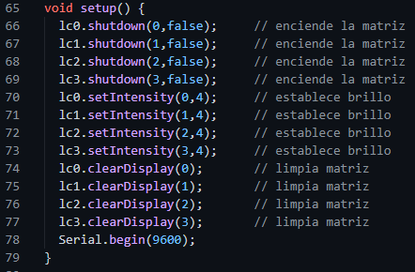
Solución a bajo nivel
Código completo

Slide 6
Dificultades del proyecto
Los botones a pull up
Coordinar la matriz y los botones
El código por un lado el hardware por otro

Slide 7
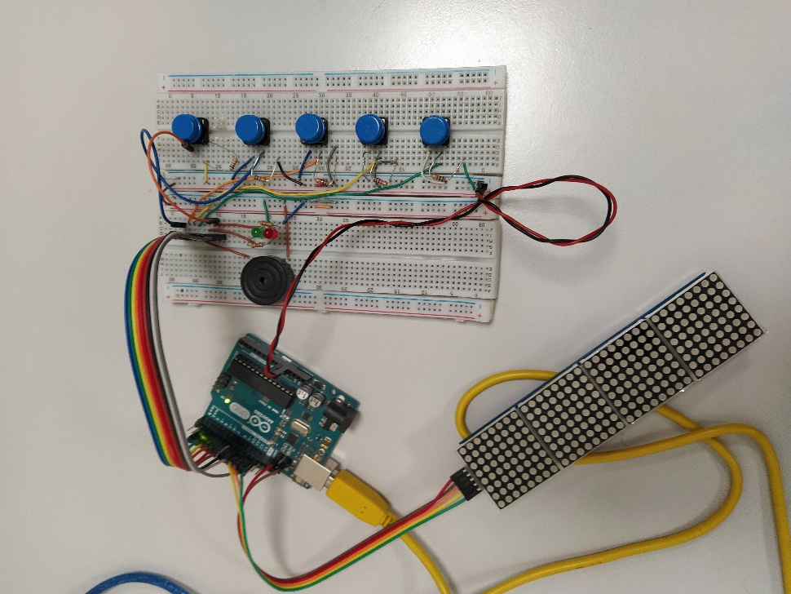
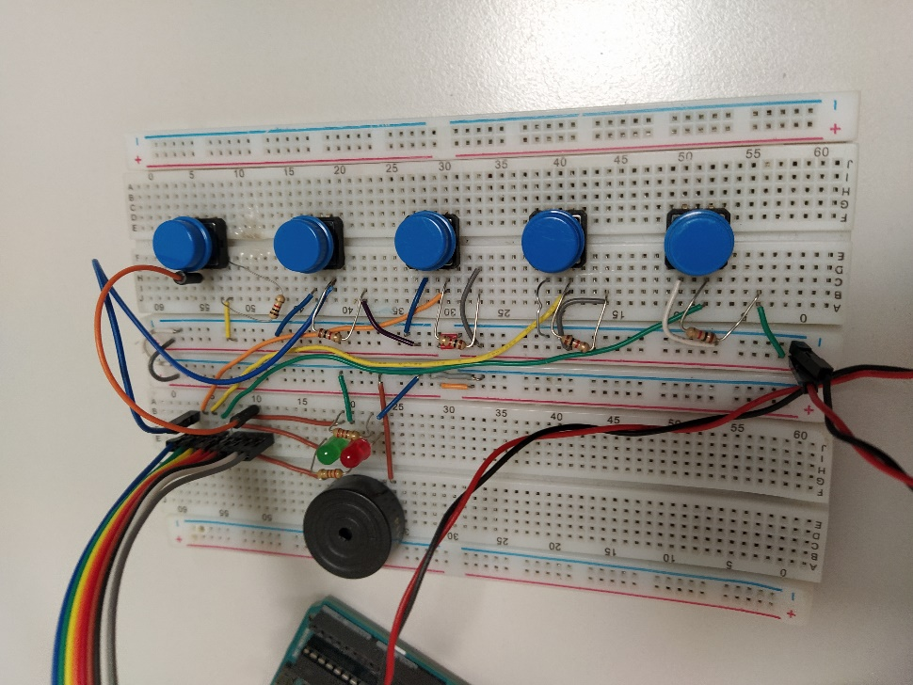
Fotos del montaje

Slide 8
Demostración de la matriz
Enlace

Slide 9
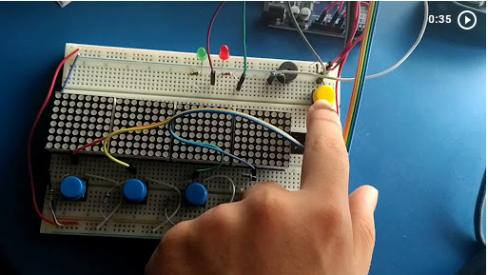
Primera versión funcional
Enlace

Slide 10
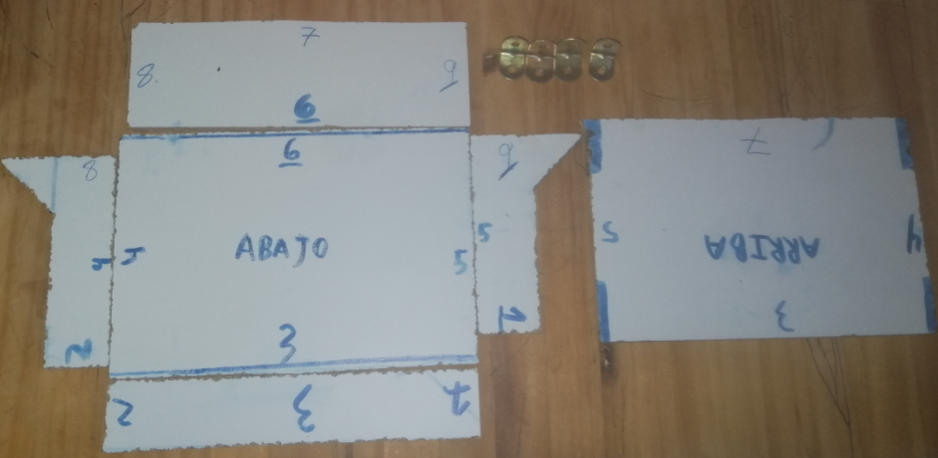
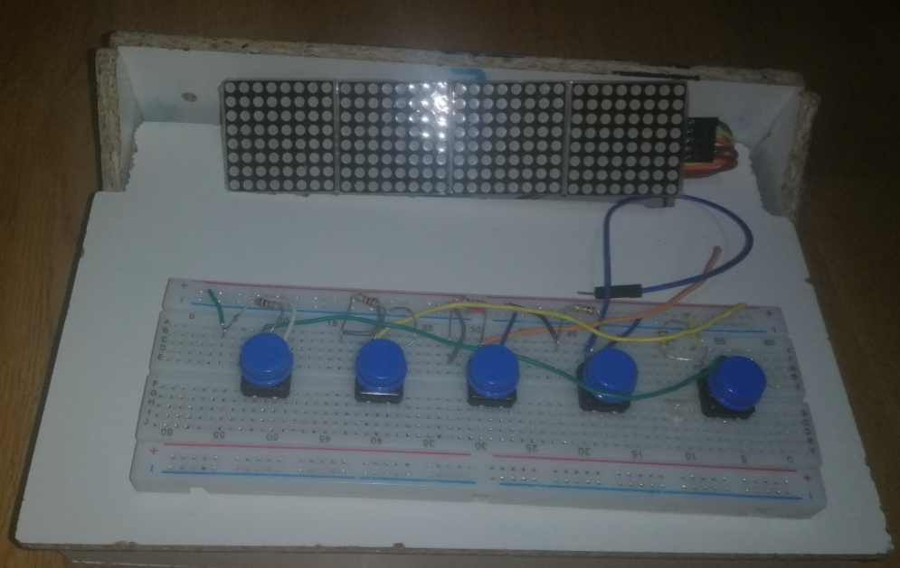
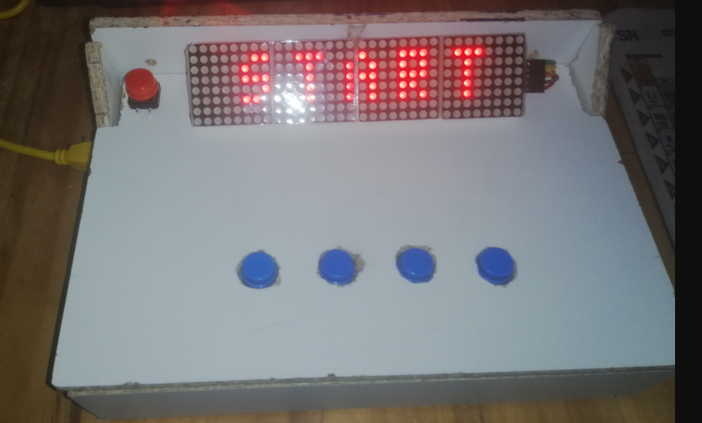
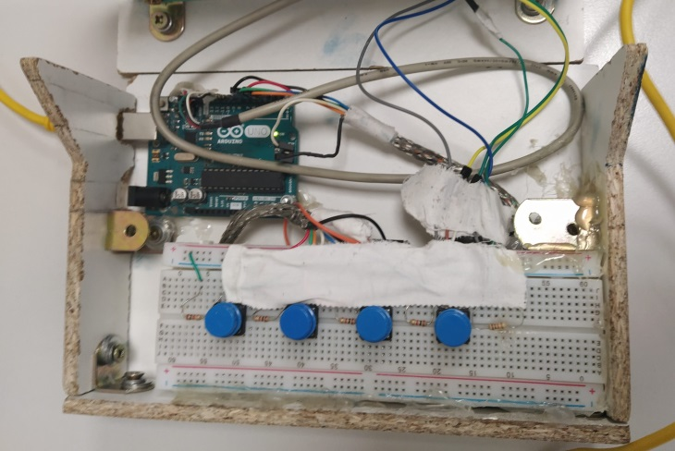
Maqueta

Slide 11
Gracias por escucharnos
Proyecto realizado por:
Alex Aparicio
Alex Cabo
David Milara

